Slide 1
Estacionamientos inteligentes
Equipo 1
Emilio Prado A01570318
Samuel Ramírez A00571548
Javier Banegas A00827812

Slide 2
Roles
Javier
Definición de problemática
Definición de agentes Solución en Netlogo
Emilio
Lider de proyecto
Colaboración con Javier en Netlogo
Desarrollo de aplicación de Unity
Samuel
Desarrollo de escenario inicial
Desarrollo de botón en Unity
Investigación de grid

Slide 3
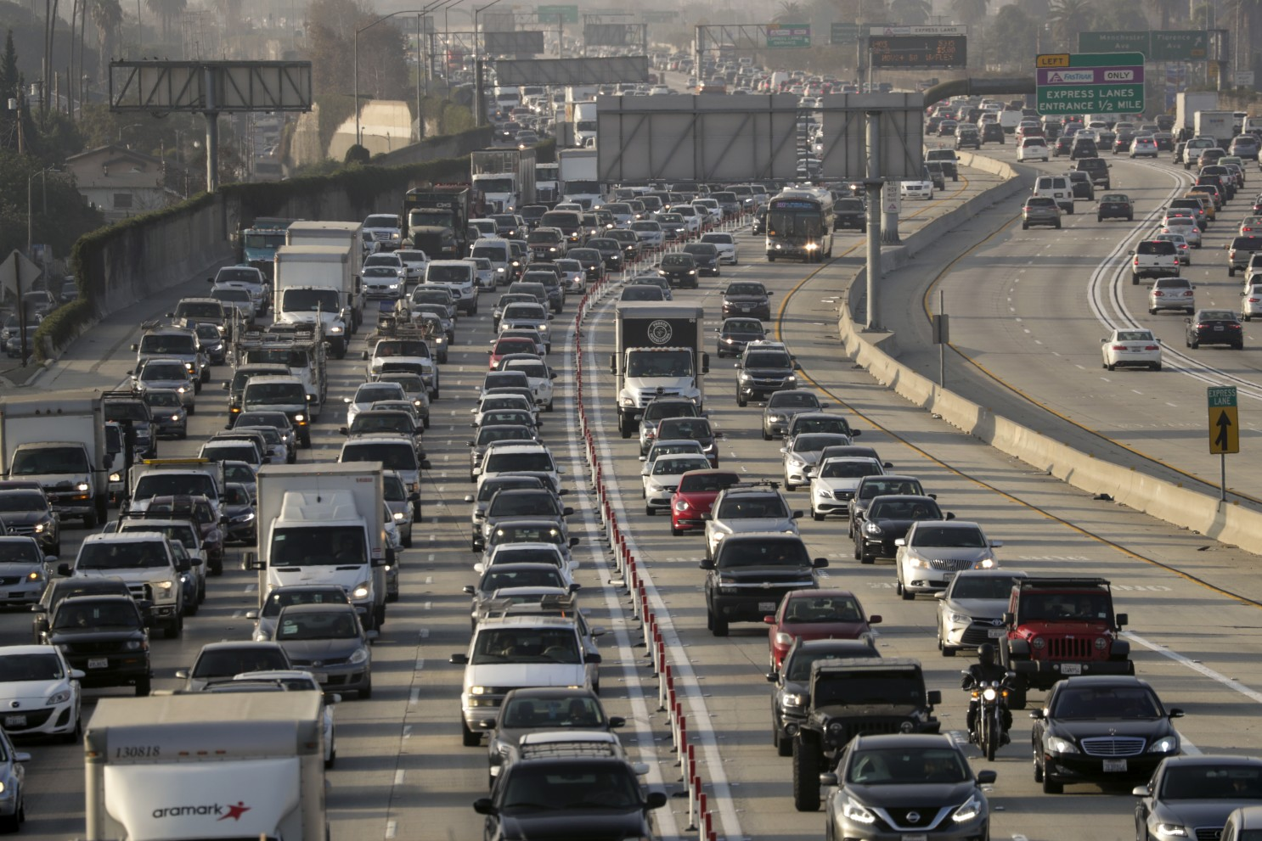
Problema
Según un estudio por la universidad Texas A&M en Los Ángeles las personas pasan en promedio 119 horas al año en tráfico, casi 5 días del año se desperdician debido al tráfico.

Slide 4
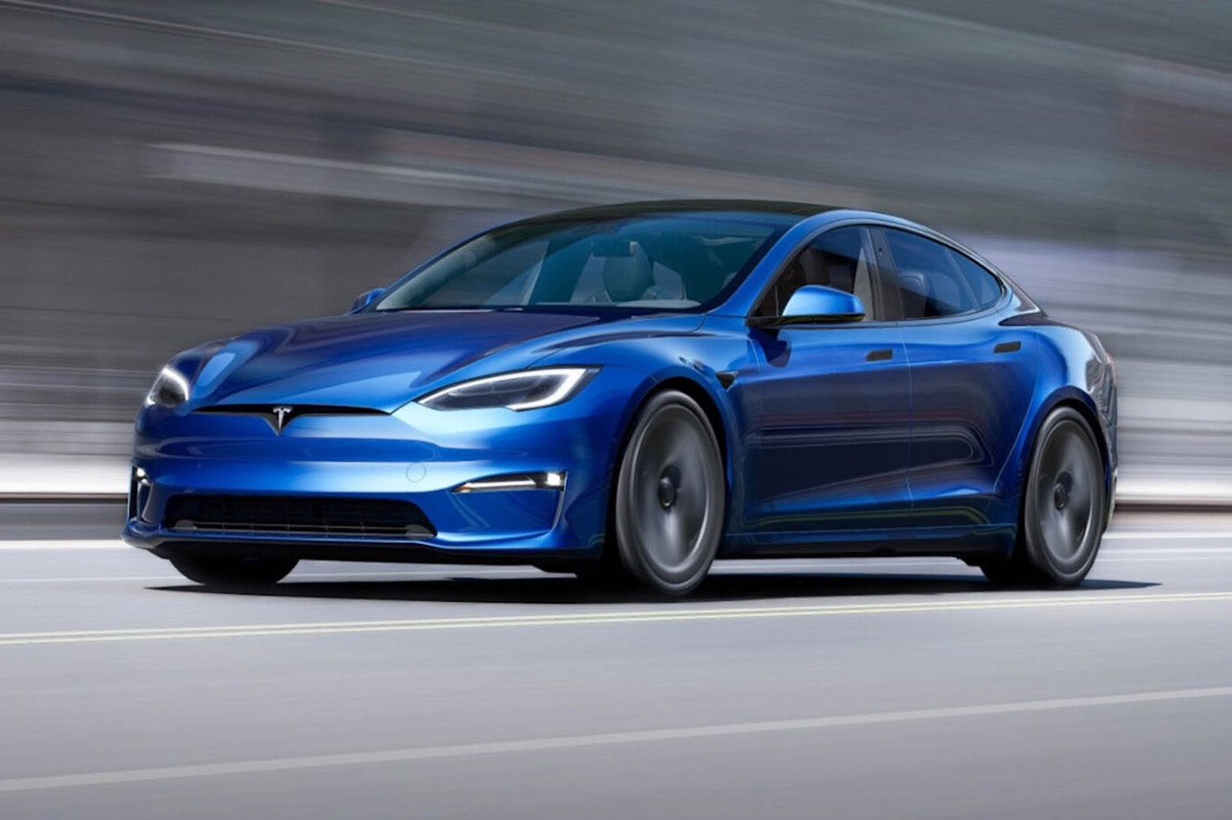
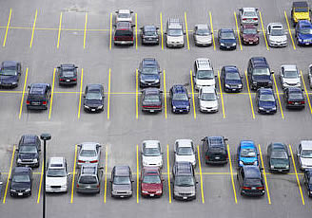
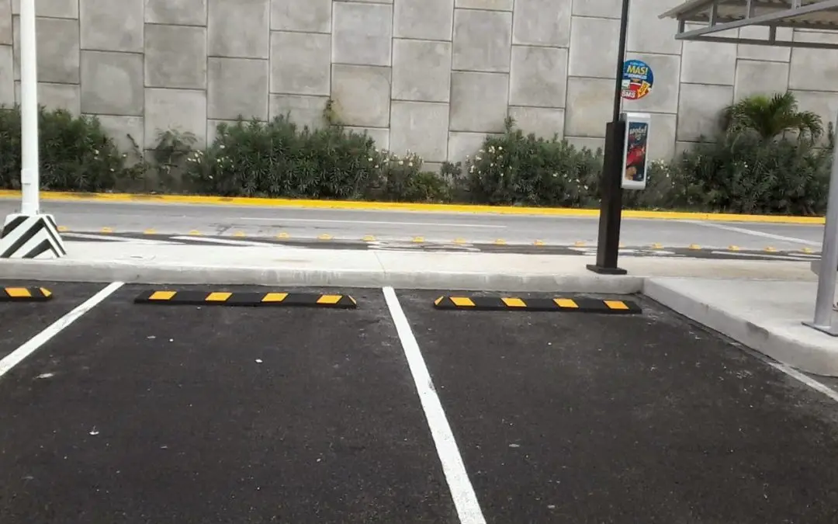
Agentes

Slide 5
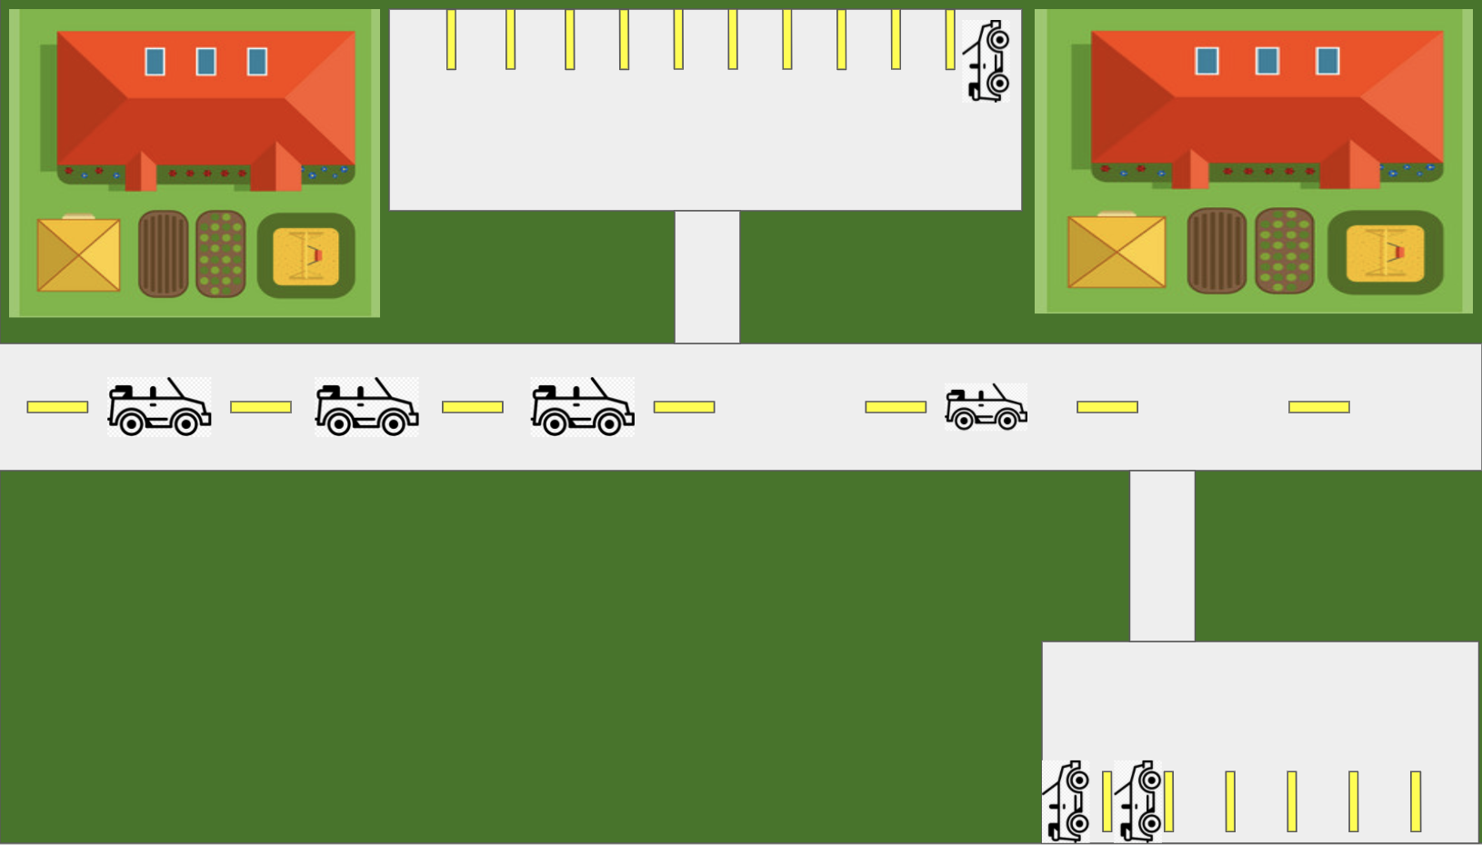
Escenario principal

Slide 6
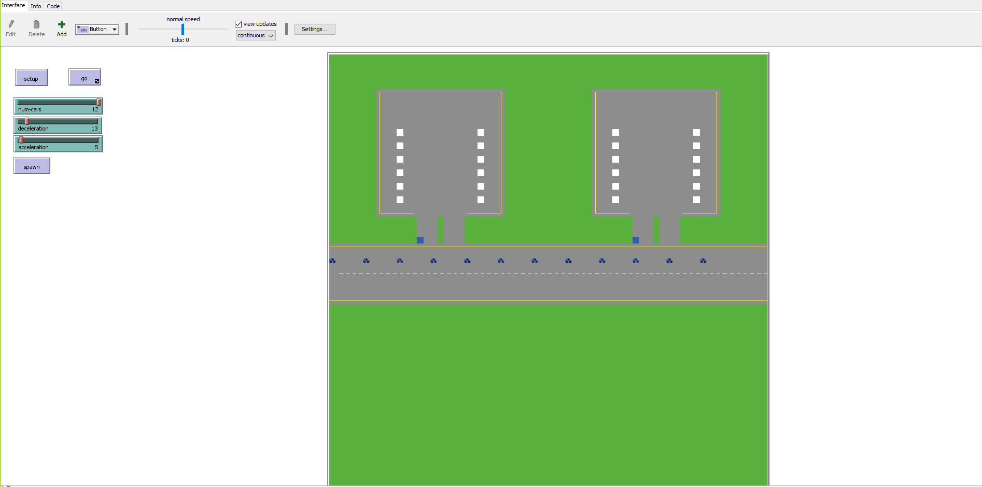
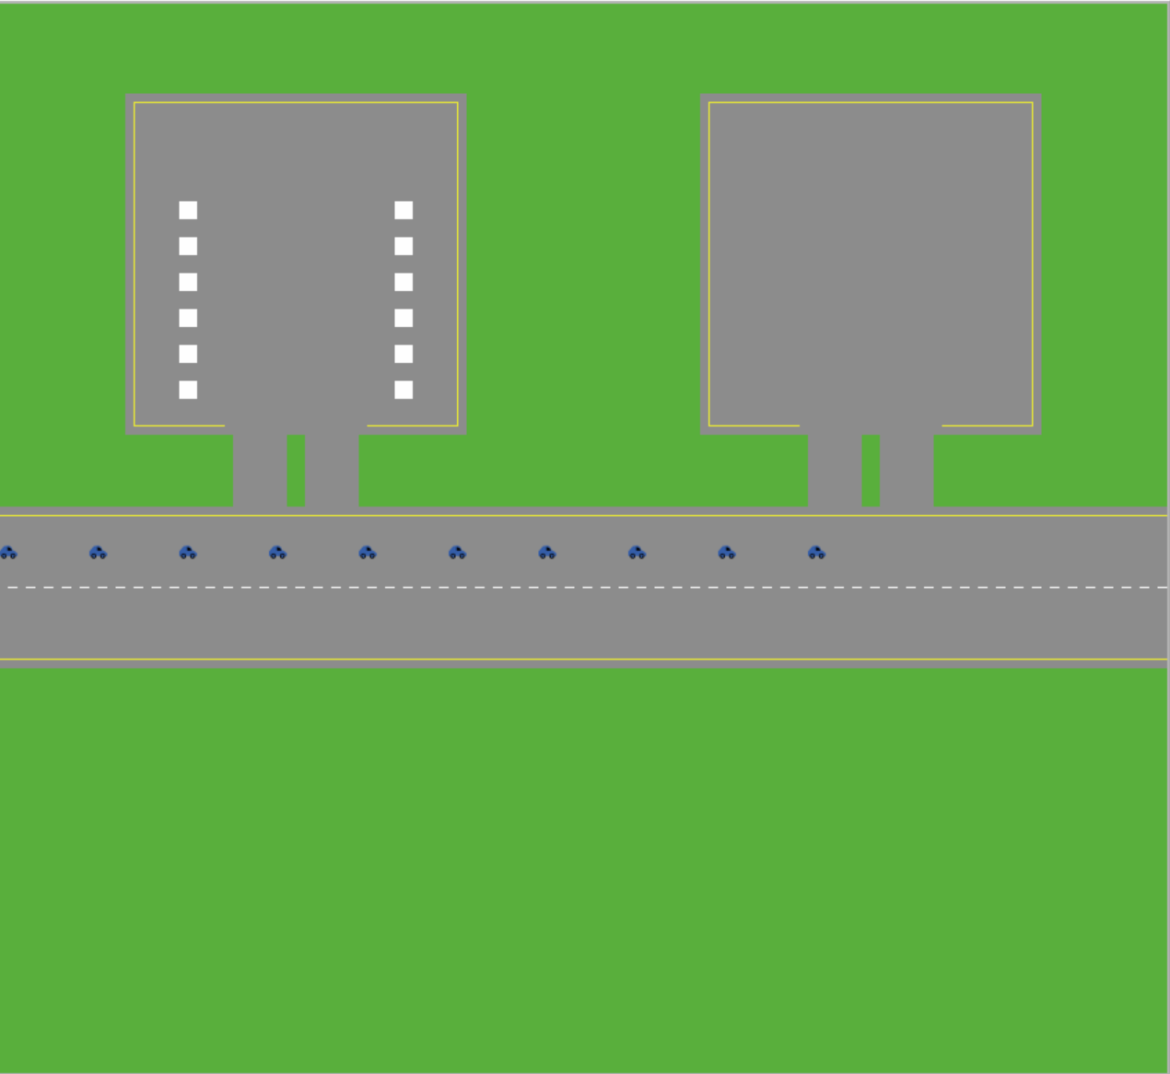
Escenario principal y GUI en NetLogo

Slide 7
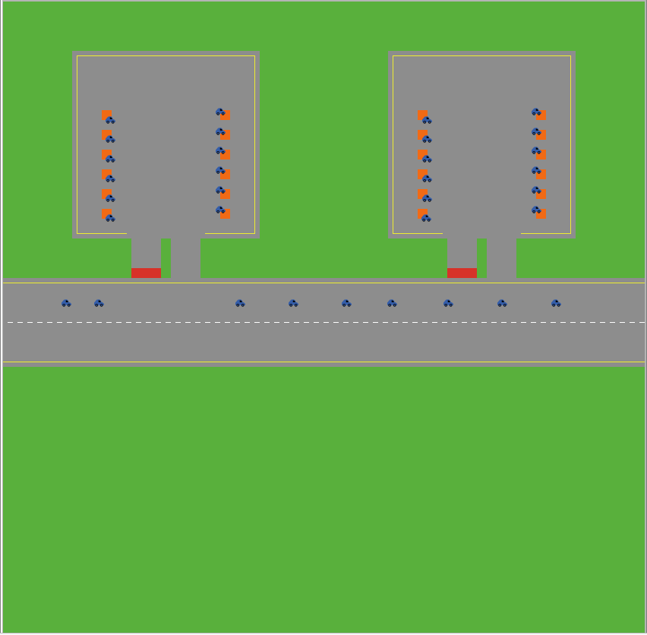
Escenario después de la simulación

Slide 8
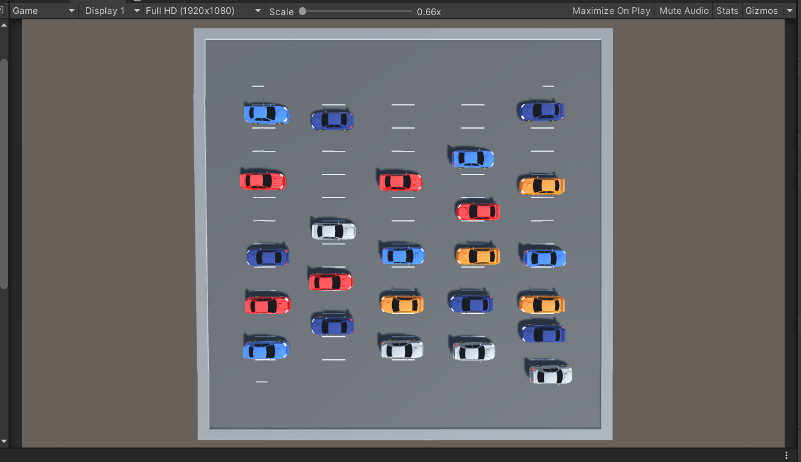
Fallas iniciales (Escenario inicial y planteamiento)

Slide 9
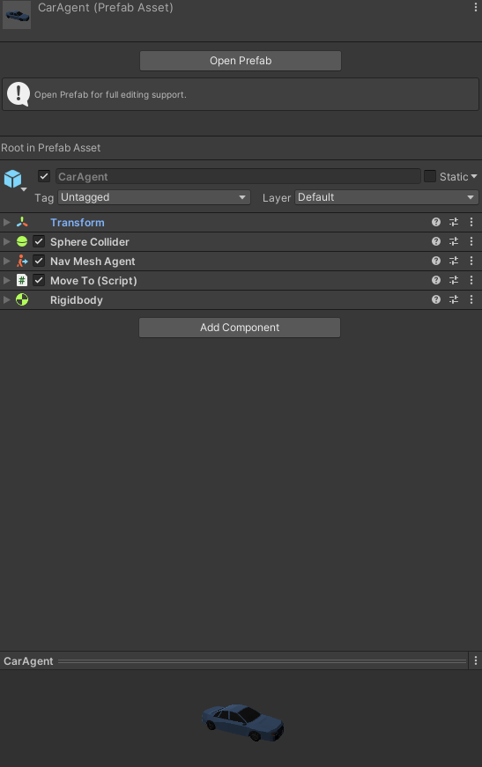
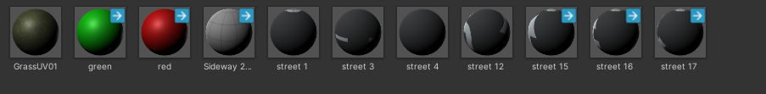

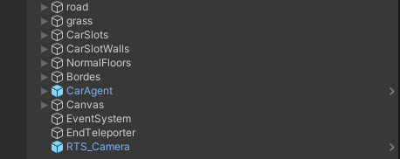
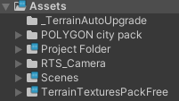
Materiales y objetos importantes de Unity

Slide 10
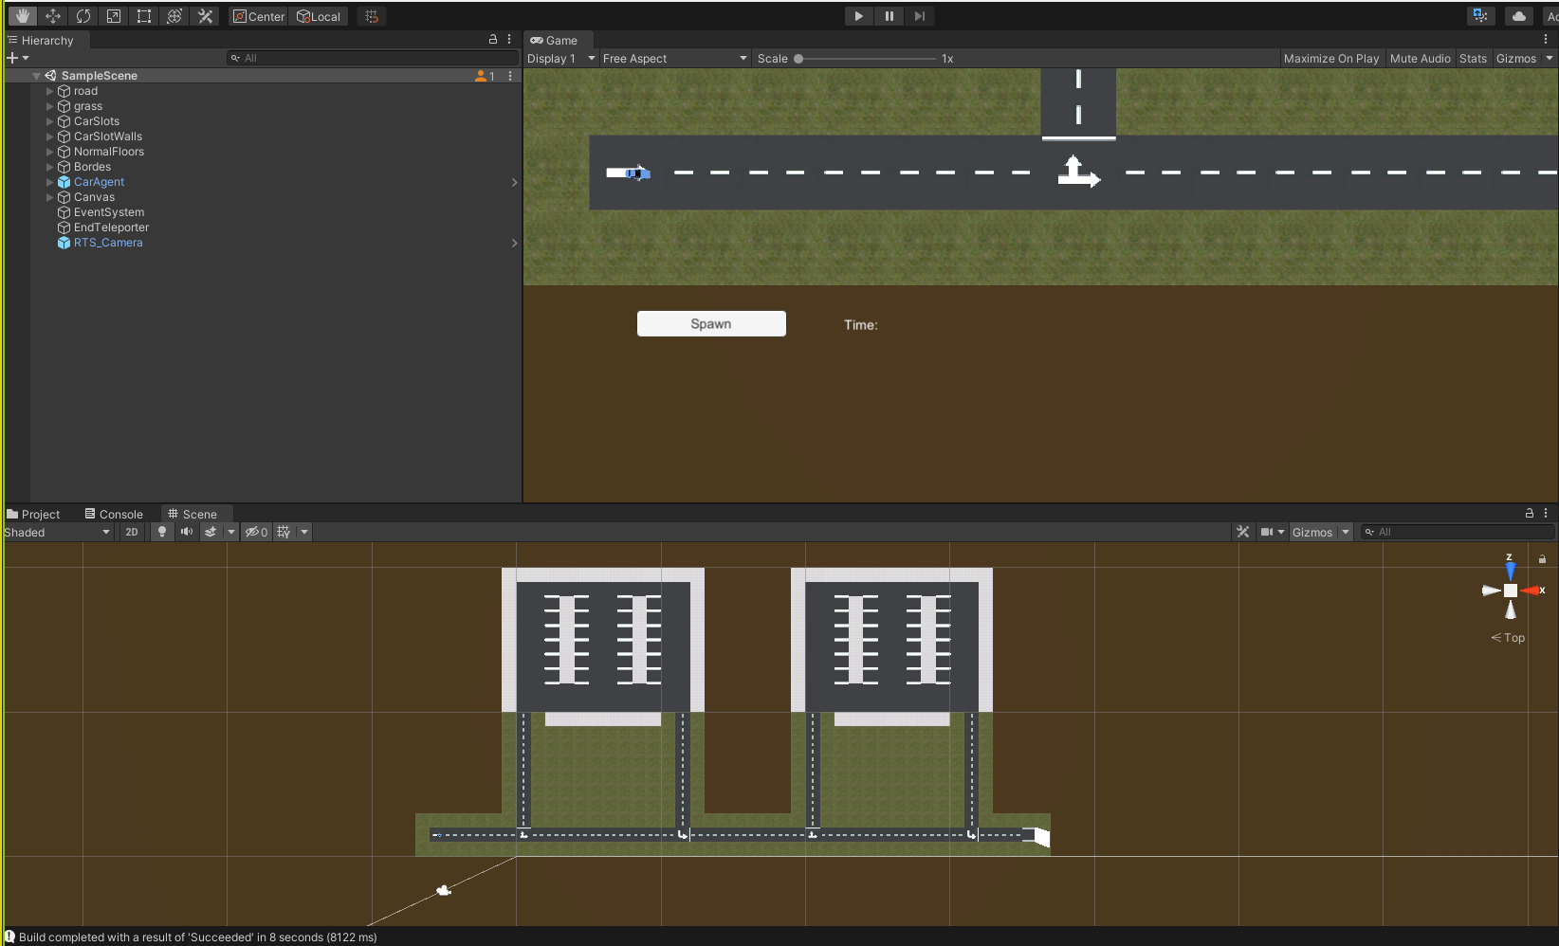
Gráficas Computacionales

Slide 11
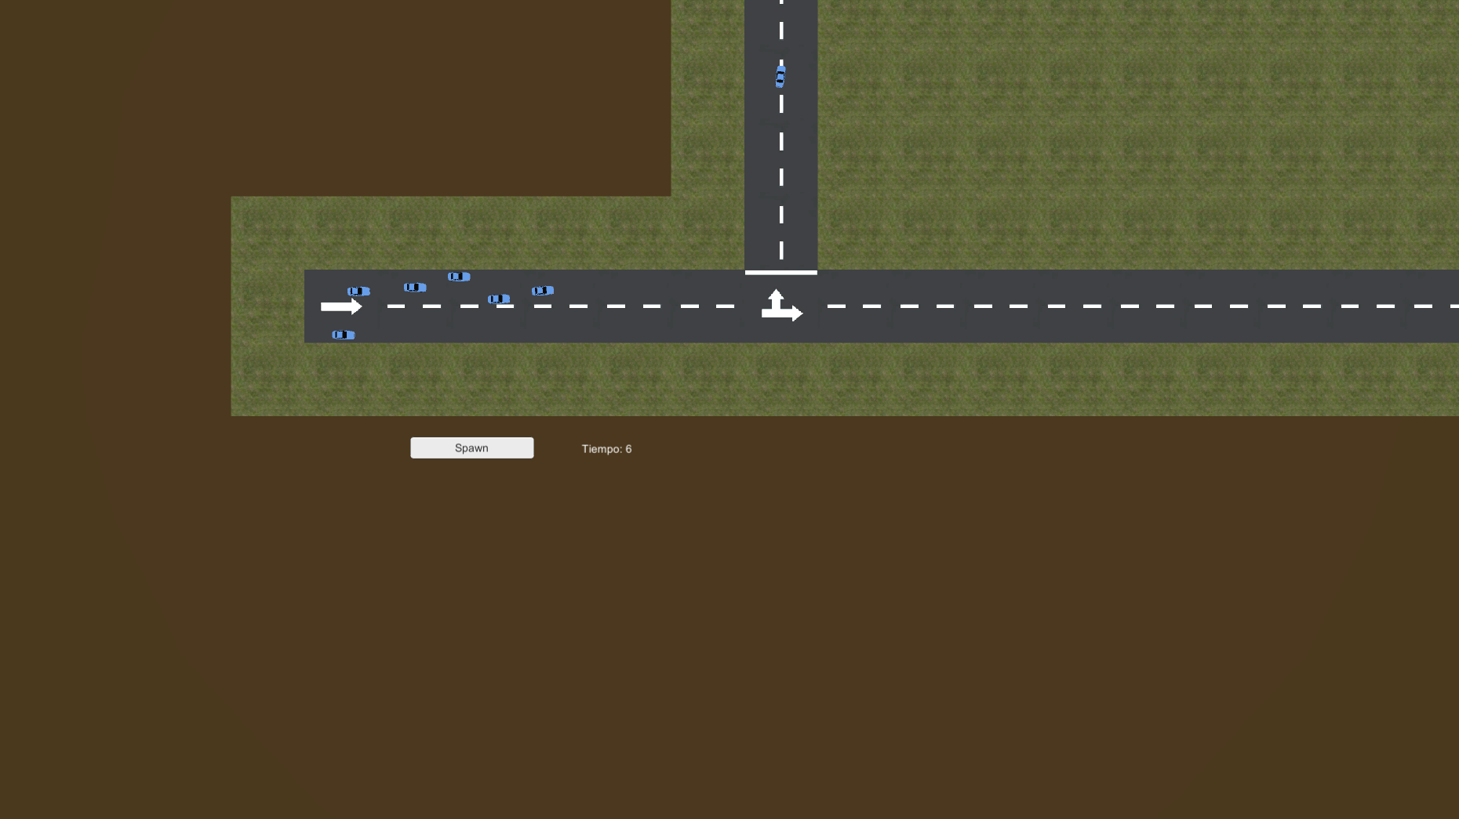
Gráficas Computacionales

Slide 12
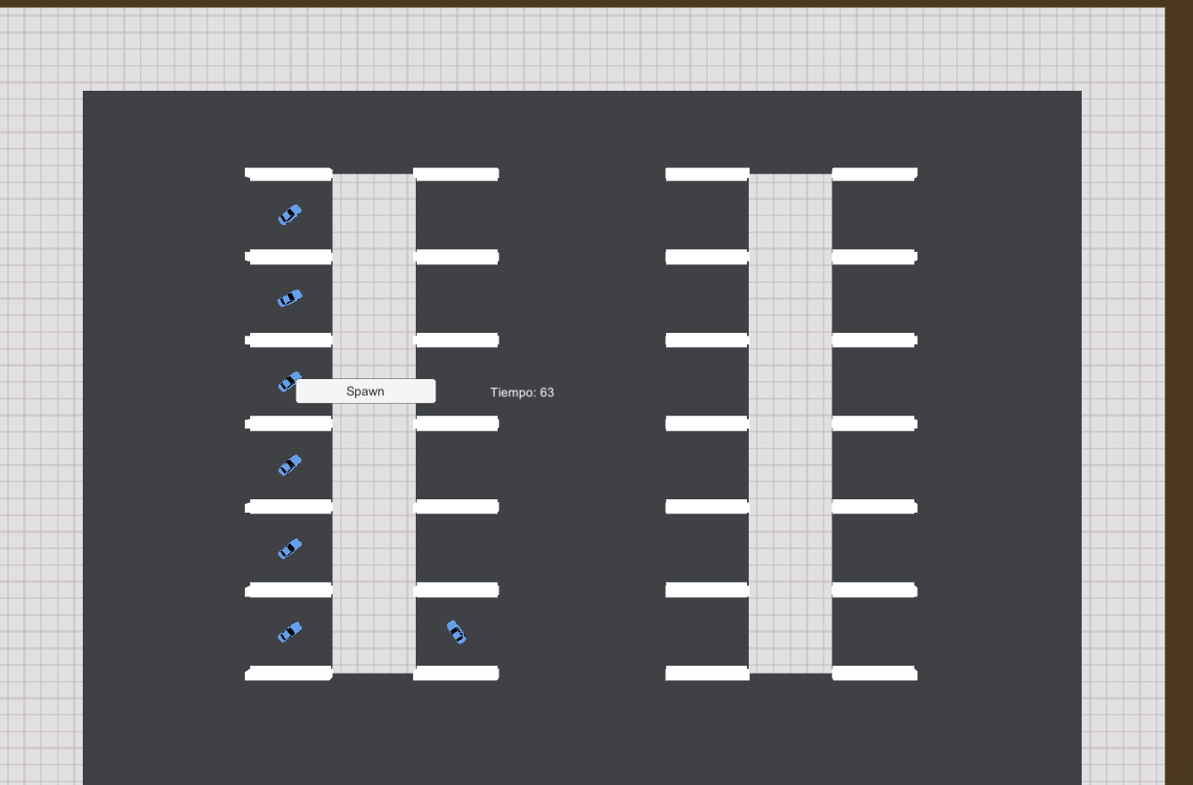
Gráficas Computacionales

Slide 13
Referencias
NetLogo 6.2.0 User Manual. (2021). Https://Ccl.Northwestern.Edu/Netlogo/Docs/. https://ccl.northwestern.edu/netlogo/docs/
Technologies, U. (2019).
Unity User Manual (2019.4 LTS) - Unity Manual. https://docs.unity3d.com/es/2019.4/Manual/UnityManual.html. https://docs.unity3d.com/es/2019.4/Manual/UnityManual.html

Slide 14
ES TODO GRACIAS!

